Slide 1
Concepto | Programa 2022 (Borrador)
Enfoque y principios pedagógicos. | La comunidad como núcleo de los procesos educativos. Objetivo: Promover el aprendizaje de excelencia, inclusivo, pluricultural, colaborativo y equitativo. Educación para la democracia; se aprenden valores, saberes, conocimientos y habilidades para ejercer su ciudadanía de manera crítica, activa y solidaria. Metodologías diferenciadas según el campo formativo: AB Proyectos, AB en indagación desde STEM, AB en problemas, aprendizaje por servicio. Hay interacción de diferentes saberes desde un horizonte plural y una perspectiva interdisciplinaria. Autonomía curricular y profesional de magisterio para interpretar el currículo y adecuar los programas a su realidad cotidiana.

Slide 2
Concepto | Programa 2022 (Borrador)
Perfil de egreso | Reconocen que son ciudadanos que puedan ejercer su derecho a una vida digna. Viven, reconocen y valoran la diversidad. Reconocen que mujeres y hombres son personas que gozan de los mismos derechos. Valoran sus potencialidades cognitivas, físicas y afectivas. Desarrollan una forma de pensar propia que emplean para analizar su realidad. Se perciben a sí mismos como parte de la naturaleza y el medio ambiente. Interpretan fenómenos, hechos y situaciones históricas, culturales, fenómenos naturales y sociales con fundamentos científicos y saberes comunitarios. Interactúan en procesos de diálogo con respeto y aprecio a la diversidad. Intercambian ideas, cosmovisiones y perspectivas para establecer acuerdos u respetar las ideas propias y a los de los demás. Desarrollan el pensamiento crítico que les permita valorar los conocimientos y saberes de las ciencias y humanidades, reconociendo la importancia de la historia y la cultura.

Slide 3
Concepto | Programa 2022 (Borrador)
Organización de los grados de EB. | 6 fases: Educación inicial. Educación preescolar (3 Grados) Primaria (1° y 2°) Primaria (3° y 4°) Primaria (5° y 6°) Secundaria (3 grados)
Concepto | Programa 2022 (Borrador)
Campos formativos y asignaturas asociadas. | 4 Campos formativos: Lenguajes: Español, lenguas indígenas, ambas tanto como primeras y segundas lenguas, lenguas artísticas, inglés como lengua extranjera y lenguaje de señas mexicana. Saberes y pensamiento científico: Ciencias naturales, matemáticas, tecnología y conocimiento de los diferentes pueblos y culturas. (En fase 6: Biología, química y matemáticas) Ética, naturaleza y sociedades: Historia, geografía y formación cívica y ética. De lo humano y los comunitario: Educación física, educación socioemocional, tutoría, vida saludable y tecnología.

Slide 4
Concepto | Programa 2022 (Borrador)
Organizadores curriculares | Los elementos del programa sintético se organizan de la siguiente manera: Descripción del campo formativo para la EB y por fases. Contenidos. Diálogos. Progresiones de aprendizaje. Orientaciones didácticas. Sugerencias de evaluación.
Concepto | Programa 2022 (Borrador)
Evaluación | Según el calendario escolar 2022 – 2023, se establecen 3 periodos de evaluación trimestrales. Conceptualmente, la evaluación es parte del proceso formativo. El primer momento responde a una evaluación formativa, seguimiento de las profesoras y profesores del proceso de aprendizaje de sus estudiantes. El segundo momento, es la acreditación que otorga calificaciones y certificados. La calificación se construye con la interpretación de una serie de evidencias para asignar un número / calificación que requiere el sistema educativo.

Slide 5
Concepto | Programa 2022 (Borrador)
Transversalidad | 7 ejes articuladores al centro de los procesos educativos a la comunidad-territorio. Inclusión Pensamiento crítico. Interculturalidad crítica. Igualdad de género. Vida saludable. Apropiación de las culturas a través de la lectura y la escritura. Artes y experiencias estéticas.
Concepto | Programa 2022 (Borrador)
Libros de texto | Esta propuesta se origina sobre los acuerdos del magisterio formalizados en 32 asambleas de análisis. Los libros de texto estructuran sus contenidos desde y para las comunidades y se propone hacer los de Primaria no por autores o especiales sino por funcionarios y docentes jubilados o en activo de forma gratuita. Avances a la fecha (Agosto 2022) Se innova en la elaboración de los materiales educativos en 4 campos formativos. Se prioriza la innovación en 1° y2° de primaria. Se diseñan los materiales educativos para tres escenarios: aula, escuela, comunidad y un material de contenido disciplinar. Seguimiento a través de Google Classroom. Se continuará con 3°, 4°, 5° y 6° de primaria.

Slide 6
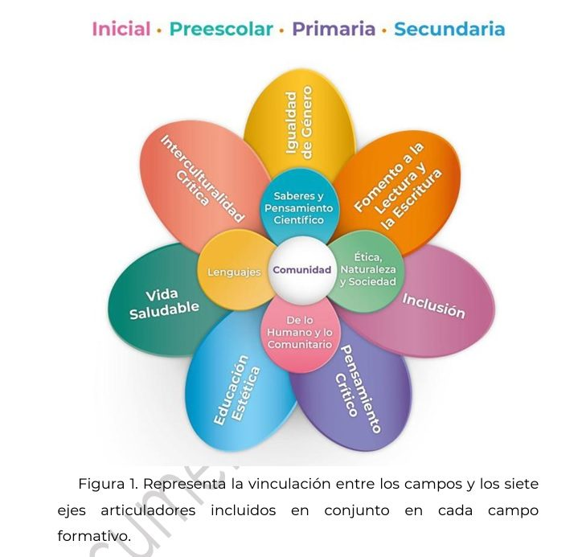

Slide 7
Ejercicio:
Que es la relación pedagógica
Que relación pedagógica existe entre el profesor y el alumno
Como se construye la relación pedagógica
Las dificultades a las que se enfrentan para concretar el modelo y sus enfoques

